Slide 1

2024年
中考历史真题完全解读
（四川成都卷）
成都市初中学业水平考试

Slide 2
01
试卷总评
目录
02
命题方向
contents
03
真题解读
04
备考指津

Slide 3

试卷总评
01

Slide 4

01
试卷总评
命题依据
2024年成都市初中历史学业水平考试全面贯彻中共中央、国务院印发的《关于深化教育教学改革全面提高义务教育质量的意见》等文件精神，落实“双减”政策和《义务教育历史课程标准(2022年版)》要求，坚持中考命题的正确政治方向，以“立德树人”为试题的鲜明导向，落实“五育并举”的教育目标，突出“两考合一”功能定位。

Slide 5
01
试卷总评
试题结构
2024年成都市中考历史试题题型与题量与2023年中考总体上具有延续性与发展性，试题题型包括客观性试题与主观性试题，满分100分，考试形式为开卷考试；题型结构简明，主客观题配置比例合理。试题知识结构、难易比例、难度系数等见下表：

Slide 6
01
试卷总评
四川省成都市2023、2024两年中考试题总体情况分析
试题总体分析 | 题型结构 |  |  | 知识结构（中国古代史、中国近现代史、世界史比重） | 考查能（基础能力、高阶能力比重） | 学科素养 | 难度
 | 客观题、主观题比重 | 客观题题数 | 主观题题数 |  |  |  | 难、中、易比重 | 难度系数
2023年 | 48/52 | 24 | 3 | 34/38/28 | 30%/70% | 100/100 | 1/2/7 | 0.73
2024年 | 48/52 | 24 | 3 | 27/47/26 | 30%/70% | 100/100 | 1/2/7 | 0.70

Slide 7
01
试卷总评
近三年中考试题分析表
2022、2023、2024成都市三年历史中考试题变化分析：中国史比重增加，落实“立德树人”与“五育并举”，侧重基础性、综合性和创新性。
知识点及分布 | 2022题型 | 2022分值 | 2023题型 | 2023分值 | 2024题型 | 2024分值 | 是否高频考点或难点
夏商周时期 | 选择题 材料题 | 2 2 | 材料题 | 10 | 选择题 | 4
秦汉时期 | 选择题 材料题 | 4 7 | 选择题 材料题 | 2 2 | 选择题 | 4 | 是
魏晋南北朝时期 |  |  | 选择题 | 2 | 选择题 | 2
隋唐时期 | 选择题 | 4 | 选择题 材料题 | 2 5 | 选择题 | 4 | 是
辽宋夏金元时期 | 选择题 | 6 | 选择题 | 2 | 选择题 | 4 | 是
明清时期 | 选择题 材料题 | 2 6 | 选择题 | 2 | 选择题材料题 | 2 7 | 是

Slide 8
近三年中考试题分析表
知识点及分布 | 2022题型 | 2022分值 | 2023题型 | 2023分值 | 2024题型 | 2024分值 | 是否高频考点或难点
中国开始沦为半殖半封 |  |  | 选择题 | 2
近代化早期探索与危机加深 | 选择题 | 2 | 选择题材料题 | 2 2 | 选择题 | 2 | 是
资产阶级民主革命 |  |  | 材料题 | 2
新民主主义革命的开始 | 材料题 | 4 | 选择题 | 4 | 选择题 材料题 | 2 8 | 是
从国共合作到国共对立 | 选择题材料题 | 2 4 | 选择题 | 2 | 选择题 | 2 | 是
中华民族的抗日战争、解放战争 | 材料题 | 4 | 选择题 | 4 | 选择题材料题 | 2 6 | 是
近代经济、社会生活、文化 | 选择题 材料题 | 2 6 | 选择题 | 2 | 材料题 | 7 | 是

Slide 9
近三年中考试题分析表
知识点及分布 | 2022题型 | 2022分值 | 2023题型 | 2023分值 | 2024题型 | 2024分值 | 是否高频考点或难点
中华人民共和国的成立巩固 | 选择题 | 2 | 材料题 | 6 | 材料题 | 2
社会主义制度建立、探索 | 选择题 | 2 | 选择题 | 2
中国特色社会主义道路 | 材料题 | 10 | 选择题 材料题 | 2 2 | 选择题 材料题 | 2 4 | 是
民族团结与祖国统一
国防建设与外交成就 |  |  | 选择题 | 2
科技文化与社会生活 |  |  | 选择题 材料题 | 2 8 | 材料题 | 10 | 是
古代世界 | 选择题 | 2 | 选择题 | 2 | 选择题 | 4
走向近代 | 选择题 | 4 | 选择题 材料题 | 2 2 | 材料题 | 8 | 是

Slide 10
近三年中考试题分析表
知识点及分布 | 2022题型 | 2022分值 | 2023题型 | 2023分值 | 2024题型 | 2024分值 | 是否高频考点或难点
资本主义制度的初步确立 |  |  | 选择题 | 2 | 选择题 | 2
工业革命与国际共产主义 | 选择题 | 2 | 材料题 | 10 | 选择题 | 2 | 是
殖民地反抗与资本主义拓展 | 选择题 | 2 |  |  | 选择题 | 2
第二次工业革命与近代科文
一战与战后初期世界 | 选择题 | 2 | 选择题 | 2 | 选择题 | 2
经济危机与二战 | 材料题 | 8 | 选择题 | 2 | 选择题 | 2 | 是
二战后世界变化 | 选择题 | 4 |  |  | 选择题 | 2
走向和平发展的世界 | 选择题 材料题 | 2 3 | 选择题 | 4 | 选择题 | 2 | 是

Slide 11
命题方向
02

Slide 12
02
命题方向
2024年成都市中考历史考试试题紧扣时代脉搏，落实“立德树人”的育人目标，体现贯彻落实“五育并举”的鲜明导向，弘扬中华优秀传统文化、革命文化、社会主义先进文化;试题具有鲜明的历史学科特色，引导学生树立正确的国家观、民族观、历史观、文化观。

Slide 13
02
命题方向
方向一
强化价值引领，落实立德树人；
试题在价值立意、价值导向首先强调了考生对国家、民族、中国共产党的认同，弘扬“中华优秀传统文化”“革命文化”与“社会主义先进文化”，坚定“ 四个自信”，做到“两个维护”。典型试题为：第2题国家治理，第3、6题国家统一，第4题以民为本，第14、15题道路自信，第26题中国共产党领导的中国式现代化道路典型事件与音乐艺术相结合。通过试题的导向，利于学生树立正确的价值观。

Slide 14
02
命题方向
贯彻五育并举，促进学生全面发展；
方向二
历史学科在学习内容方面与美育、体育、劳动教育存在多处交融，试题把对审美能力和修养、健康观念和意识、劳动精神和实践等方面的考查纳入考试的范围内，促进学生德智体美劳全面发展。典型试题为：第1、7题辛勤劳动促进历史发展，第16题美育与文明交融，第25题博物馆承载历史融合德育、智育、美育等，第26题“歌声礼赞着时代，歌曲承载着历史”创设了富有美育价值的历史情景。

Slide 15
02
命题方向
方向三
聚焦核心素养，突出学科能力考查；
试题聚焦唯物史观、时空观念、史料实证、历史解释、家国情怀五大学科核心素养，在试题形式、素养内涵、能力层级上作出调整，遵循“知识为基、能力为重、素养立意、价值导向”构建考试内容。典型试题为：第8题通过地图、材料进行时空定位，得出经济重心逐步完成南移，培养学生时空观念、史料实证、历史解释；第26题为开放性试题，在培养学生开放性思维和综合解决问题能力的同时，落实时空观念、家国情怀等核心素养。

Slide 16
02
命题方向
创设多元情境，凸显历史学科特色；
方向四
历史试题情境离不开史料和问题,多元史料呈现与多向问题指向是构成试题情境构建的重要方式。本套试题共计使用文献史料15条、实物图片4张、历史地图3幅、数据表格6张，依托不同类别的史料和多元化的素材，创设丰富的历史情境，进行考察。典型试题为：第7题唐代劳动情景将历史与现实相结合；第26题，创设国庆节前夕举办一场“歌声里的历史记忆”歌咏会的学习生活情景，多维度地考查学生的历史学科能力和素养；第27题，以“信函”为情景，通过文物史料的展示，进行考查。

Slide 17
02
命题方向
方向五
链接时政热点，体现时代性特征；
周年热点是社会热点的一种特殊形式，它体现了历史与现实的结合，是历史学科特色的反映。周年热点以纪念历史上的重大历史事件为主要形式，多为纪念“5”和“10” 周年倍数事件。典型试题为：第12题考查五四运动（105周年纪念）第13题考查国民革命运动（100周年纪念）。时政热点还有国家统一、三农民生、四个自信、大国关系等，如第3、6题考查国家统一，第4、7、8、15题考查民生三农，第13、14、26题考查四个自信，第27题考查大国关系。促进学生将历史与现实相结合。

Slide 18
02
命题方向
落实素质教育，关注初高中教学衔接。
方向六
试题从材料选择、情境创设、问题设置、素养考查等多个方面关注了初、高中历史的教学衔接。
如第1题考早期文明的发展、第12题考查五四运动、第15题考查历史比较、第18题美国革命进程、第19题苏联一五计划，不仅仅是初中学生的认知水平，均借鉴了高中历史试题命制的思路和考查的路径，对学生历史能力和素养进行考查。识”;第26题效仿高考历史开放试题形式，考查学生发现问题、分析问题和解决问题的开放性思维。

Slide 19
真题解读
03

Slide 20
03
真题解读
1. 考古工作者在河南省一处距今5300多年的都邑遗址内，发现了由野猪牙雕刻而成的、外形酷似正在吐丝状态的家蚕以及大量的农作物。这反映了当时（ ）
A. 农桑文明的出现 B. 山顶洞人的存在
C. 纺织技术的成熟 D. 城市功能的完备
2. 春秋战国时期，儒家强调“为政以德”，法家强调“以法治国”。这里，二者关注的共同点是（ ）
A. 道德规范要求 B. 文化教育模式
C. 人才选拔途径 D. 国家治理方式
时空观念
史料实证
【答案】A【解析】据题干“距今5300多年的都邑遗址内，发现了由野猪牙雕刻而成的、外形酷似正在吐丝状态的家蚕以及大量的农作物”和所学知识可知，这反映了当时出现了原始农业，也存在种桑养蚕现象，这说明了当时中原地区农桑文明的出现，A项正确。
史料实证
家国情怀
【答案】D【解析】根据所学知识可知，儒家主张以德治国，要求统治者爱惜民力，体察民意；法家强调以法治国，树立君主的权威，建立中央集权专制统治，所以二者关注的共同点是国家治理方式，D项正确；题干强调的是国家治理方式，并未涉及到对个体道德规范要求、文化教育模式以及人才选拔途径的内容，排除ABC项。故选D项。

Slide 21
03
真题解读
3. 毛泽东评价秦朝，“百代皆行秦政制”；史学家钱穆评价秦朝，“中国之政，得秦皇而后行”。他们都肯定了秦朝（ ）
A. 中央集权制度的影响 B. 儒学独尊地位的形成
C. 政权统治的长治久安 D. 万里长城的坚不可摧
4. 考古工作者在陕西发现的汉文帝陵墓，陪葬物以陶器为主，金银器很少，这与汉文帝在其遗诏中提出修建自己的陵墓“皆以瓦器，不得以金银铜锡为饰”的要求相吻合。这印证了汉文帝提倡（ ）
A. 勤于政事 B. 戒奢从俭 C. 知人善任 D. 虚怀纳谏
唯物史观
【答案】A【解析】据题干“毛泽东评价秦朝，‘百代皆行秦政制’；史学家钱穆评价秦朝，‘中国之政，得秦皇而后行’。”可知，他们都肯定了秦朝实行的中央集权制度，加强了对全国的统治，A项正确
史料实证
家国情怀
【答案】B【解析】根据材料“考古工作者在陕西发现的汉文帝陵墓，陪葬物以陶器为主，金银器很少”和所学可知，汉文帝提倡戒奢从俭，在位20多年，生活简朴，宫室、园林都没有增加，B项正确。

Slide 22
03
真题解读
5. 北魏时期，贾思勰编写的《齐民要术》不仅系统总结了公元6世纪以前中国北方的传统农学成就，还总结了内迁少数民族的医疗技术和畜牧业经验。这体现了当时（ ）
A. 南北文化的交流 B. 民族交融的趋势
C. 阶级矛盾的缓和 D. 传统科技的转型
6. 唐代地理书《元和郡县图制》曾描述某水利工程，“公家运漕，私行商旅……隋氏作之虽劳，后代实受其利焉”。该工程的修建有利于（ ）
A. 珠江水患的治理 B. 巴蜀地区的开发
C. 郡县制度的推广 D. 国家统一的巩固
历史解释
【答案】B【解析】根据材料可知，《齐民要术》不仅总结了北方传统农学成就，还总结了内迁少数民族的医疗技术和畜牧业经验，这体现了当时民族交融的趋势，B项正确
时空观念
史料实证
【答案】D【解析】根据材料“公家运漕，私行商旅……隋氏作之虽劳，后代实受其利焉”和所学可知，隋炀帝从605年起，陆续开凿了一条贯通南北的大运河。大运河的开通，加强了南北地区的政治、经济和文化交流，巩固隋王朝对全国的统治，D项正确。

Slide 23
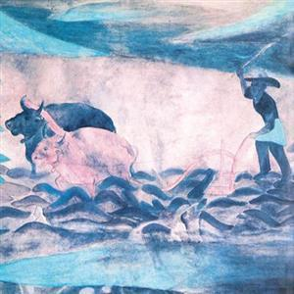
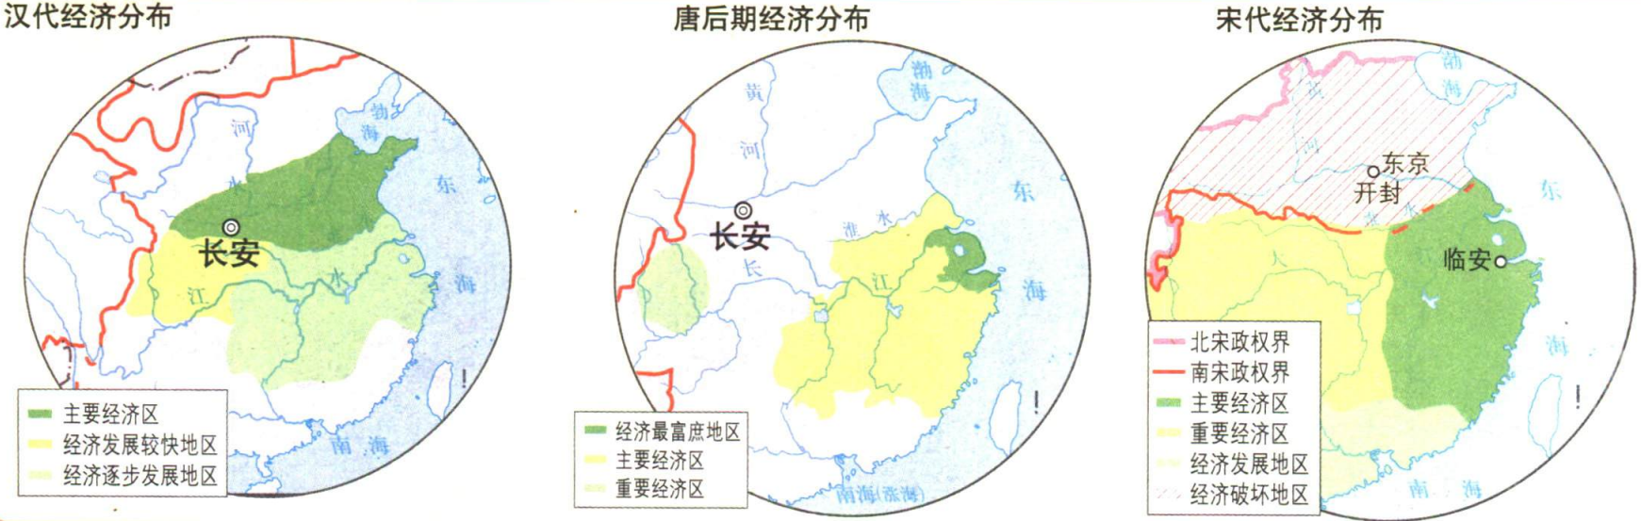
03
真题解读
史料实证
7.下图是敦煌莫高窟的壁画（局部），展示了唐朝时期农民在田间劳作的景象。它可用于说明当时（ ）
A. 铁器牛耕的初现
B. 棉花种植的普及
C. 生产技术的改进
D. 玉米甘薯的推广
8. 下图为汉、唐、宋经济分布变化示意图。据此可知，从汉代到宋代（ ）
A. 政治中心与经济重心始终重合
B. 中原王朝疆域持续扩大
C. 自然条件决定了经济发展状况
D. 经济重心逐步完成南移
【答案】C【解析】由图及所学知识可知，唐朝前期，经济发展迅速，社会呈现繁荣景象，在农业方面，垦田面积逐渐扩大，农业生产技术不断改进，发明并推广了一些重要的生产工具，如曲辕犁和筒车，壁画中牛拉的犁，正是曲辕犁，C项正确。
时空观念
【答案】D【解析】由图中观察可知，从汉代至宋代，主要经济区由北往南转移，然后结合所学知识可知，唐朝开始，我国经济重心开始南移，到南宋时期完成，D项正确；从图中可以，唐后期开始，政治中心与经济重心不会重合，排除A项。

Slide 24
03
真题解读
9. 元朝时，全国共设有驿站约1500处，与驿站相辅而行的是急递铺，用以传递朝廷和地方州郡的紧急文书。这些驿站和急递铺的设置说明元朝（ ）
A. 君主专制达到顶峰 B. 中央与地方联系加强
C. 边疆地区战事不断 D. 对外交流畅通无阻
10. 清朝乾隆时期，著名画家徐扬创作了《盛世滋生图》，该图描绘了苏州的市井风情。据统计，图中共绘有人物12000有余，船近400只，桥50余座，店铺200余家，中式房屋2000余栋。该图反映了当时（ ）
A. 开放包容的对外政策 B. 尖锐的人地矛盾
C. 中西合璧的建筑风格 D. 繁华的城市风貌
时空观念
历史解释
【答案】B【解析】据题干“元朝时，全国共设有驿站约1500处，与驿站相辅而行的是急递铺，用以传递朝廷和地方州郡的紧急文书。”和所学知识可知，元朝统治区域辽阔，为加强同各地的联系，修建了覆盖全国的陆路交通网，建立了四通八达的驿站，B项正确。
史料实证
【答案】D【解析】根据材料“据统计，图中共绘有人物12000有余，船近400只，桥50余座，店铺200余家，中式房屋2000余栋”和所学可知，《盛世滋生图》反映了当时苏州繁荣的城市面貌，D项正确。

Slide 25
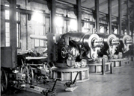

03
真题解读
史料实证
11. 下图为近代中国某次著名运动的重要成果。这一运动（ ）
A. 提出了政治变革的主张
B. 缓和了当时阶级矛盾
C. 引进了西方的科学技术
D. 实现了富国强兵的目标
12. 《新申报》是民国时期上海颇有影响力的报刊之一。民国八年五月五日，该报印发了一份“号外”，内有“北京学生界发表宣言书，联合各校一致行动”等内容。这一“号外”的发行（ ）
A. 推动了新文化运动的兴起 B. 反映了爱国运动声势浩大
C. 加剧了国民政府统治危机 D. 促进了国共合作深入发展
【答案】C【解析】据题干“近代中国某次著名运动”图片及所学，从19世纪60年代到90年代中期，洋务派掀起了学习西方先进技术的洋务运动。从19世纪60年代起，洋务派以“自强”为口号，发展近代军事工业，先后创办了安庆内军械所、江南机器制造总局、福州船政局等一批近代军事工业，C项正确。
时空观念
家国情怀
【答案】B 【解析】根据材料“民国八年五月五日，该报印发了一份‘号外’，内有‘北京学生界发表宣言书，联合各校一致行动’等内容”，结合所学可知，1919年5月4日，北京3000多名学生汇集在天门门前，发表宣言，揭露帝国主义列强的侵略行径，并举行示威游行，这就是五四爱国运动，题干中5月5日的“号外”，推动这场爱国运动的发展，B项正确。

Slide 26
03
真题解读
13. 20世纪20年代中后期，湖南、湖北等地召开妇女代表大会，妇女救护队和宣传队随军出征；国共两党兴办女子学校和训练班、讲习所，培养妇女干部。这一时期妇女运动的发展，主要得益于（ ）
A. 北洋军阀统治的覆灭 B. 抗日救亡运动的高涨
C. 民族资本主义的发展 D. 国民革命运动的推动
14. 1945年4月，中共六届七中全会通过的《关于若干历史问题的决议》指出，“毛泽东同志代表中国无产阶级和中国人民，将……马克思列宁主义的科学理论，创造地应用于中国”。能够印证这一结论的是（ ）
A. “工农武装割据”理论的形成 B. “真理标准问题大讨论”的开展
C. 社会主义初级阶段理论的确立 D. “发展才是硬道理”论断的提出
时空观念
家国情怀
【答案】D 【解析】根据材料“20世纪20年代中后期，湖南、湖北等地召开妇女代表大会，妇女救护队和宣传队随军出征”和所学可知，1926年，广州国民政府决定北伐，以推翻吴佩孚、孙传芳、张作霖等北洋军阀统治，统一全国。随着北伐的胜利进军，各地农民革命运动蓬勃发展，城市工会组织和工人运动也得到很大发展，D项正确
唯物史观
【答案】A【解析】根据材料“马克思列宁主义的科学理论，创造地应用于中国”和所学可知，1927年10月，井冈山革命根据地的创建，革命从城市转入农村，建立根据地的序幕。在井冈山开展土地革命和游击战争，创造“工农武装割据”局面，形成星星之火，可以燎原的形势，A项正确。

Slide 27
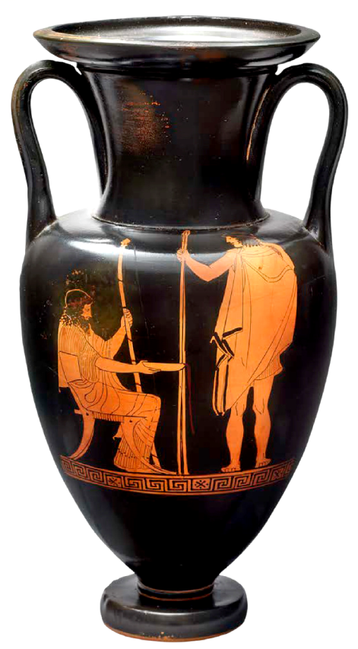
03
真题解读
15. 北宋时，“交子”的出现使成都成为世界上最早使用纸币的城市；20世纪80年代初，成都市工业展销信托股份公司发行的“蜀都股票”，成为新中国第一张股票。二者都体现了成都（ ）
A. 蓬勃发展的对外交往 B. 始终领先的社会经济
C. 丰富多彩的文化生活 D. 敢为人先的城市精神
16. 下图是绘有身着丝绸的妇女形象的古希腊陶壶。该图可用来研究古希腊时期（ ）
A. 雕刻艺术的高超
B. 东西方文明的交流
C. 理性主义的起源
D. 城邦政治的繁荣
史料实证
家国情怀
【答案】D【解析】根据材料“‘交子’的出现使成都成为世界上最早使用纸币的城市……‘蜀都股票’，成为新中国第一张股票”可知，成都使用世界上最早的纸币，发行新中国第一张股票，说明其具有敢为人先的城市精神，D项正确。
史料实证
【答案】B【解析】据古希腊陶壶上描绘的图案有身着丝绸的妇女形象，结合所学可知，丝绸属于中国的代表性手工业品，说明中欧之间的经济文化交流确实存在，体现了东西方文明的交流，B项正确。

Slide 28
03
真题解读
17. 下列有关中古时期欧洲、亚洲历史的叙述，正确的是（ ）
A. 6世纪，查士丁尼组织编撰《罗马民法大全》，奠定了欧洲民法的基础
B. 8世纪，法兰克王国实行封君封臣制度，促进了自治城市的兴起
C. 9世纪，阿拉伯人首创了从0到9的计数法，形成了“阿拉伯数字”
D. 12世纪，早期大学在西欧兴起，标志着近代自然科学的兴起
18. 历史学家钱乘旦认为，“美国对来自母国的观念、制度和方式加以创造性地转化，逐渐建成了一个与母国不完全相同的社会”。下列选项中最能体现这一观点的是美国（ ）
A. 创立了君主立宪制度 B. 建立了联邦制共和国
C. 传播了自由民主思想 D. 选择了资本主义道路
时空观念
【答案】A【解析】据所学知识可知，528年，查士丁尼为了稳固帝国的社会秩序，保证皇帝的专制权力，他组建了一个法典编纂委员会，组织编撰《罗马民法大全》，奠定了欧洲民法的基础，A项正确。
历史解释
【答案】B【解析】根据材料“美国对来自母国的观念、制度和方式加以创造性地转化，逐渐建成了一个与母国不完全相同的社会”和所学可知，美国独立战争后，颁布了1787年宪法，宪法根据分权制衡原则设计了一个联邦制共和国，B项正确。

Slide 29
03
真题解读
19. 18世纪中期，英国工厂主要分布在水流湍急的乡村。1780年到1830年间，工厂从乡村转移出来，逐渐集中到城市和交通便捷之处。出现这一变化的主要原因是（ ）
A. 石油能源的大规模使用 B. 自然环境的急剧变化
C. 改良蒸汽机的推广应用 D. 农村人口的大量迁徙
20. 1885—1890年期间，日本棉纺厂从20家增至30家，纱锭从7万个增至28万个，棉纱的产量增加了大约8倍。这些变化的出现主要是因为日本（ ）
A. 实施了“殖产兴业” B. 开展了倒幕运动
C. 提出了“文明开化” D. 推行了废藩置县
时空观念
【答案】C【解析】根据材料“18世纪中期，英国工厂主要分布在水流湍急的乡村……逐渐集中到城市和交通便捷之处”和所学可知，1785年，瓦特改良了蒸汽机，提供了更加便利的动力，使工业生产摆脱了对自然资源和地域空间的依赖，逐渐集中到城市和交通便捷之处，促进了工业化的发展，C项正确。
历史解释
史料实证
【答案】A【解析】根据材料“1885—1890年期间，日本棉纺厂从20家增至30家，纱锭从7万个增至28万个，棉纱的产量增加了大约8倍”和所学可知，1868年，日本开始明治维新，在经济上实施“殖产兴业”，大力发展近代工业，促进了日本经济的发展，题干材料现象正是这一政策实施的结果，A项正确。

Slide 30
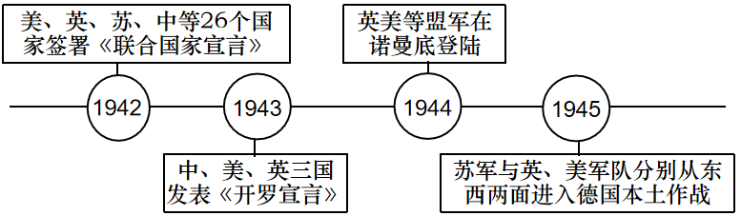
03
真题解读
21. 苏联在第一个五年计划时期，建立了斯大林格勒拖拉机厂。该企业引进美国的先进技术和设备，当时主要制造拖拉机等民用机械。这一企业的建设（ ）
A. 推动了新经济政策的实施 B. 缘于二战中美苏两国的合作
C. 有助于苏联农业的现代化 D. 标志着“苏联模式”的形成
22. 下图列举了第二次世界大战中的四个重大事件。这些事件共同反映的是（ ）
A. 二战中的转折性战役
B. 雅尔塔体系的形成
C. 反法西斯国家的联合
D. 联合国建立的影响
时空观念
【答案】C【解析】据题干“苏联在第一个五年计划时期，建立了斯大林格勒拖拉机厂。该企业引进美国的先进技术和设备，当时主要制造拖拉机等民用机械”可知，斯大林格勒拖拉机厂通过引进美国的先进技术和设备美，能够制造出先进的拖拉机等民用机械，这有助于苏联农业的现代化，C项正确。
时空观念
【答案】C【解析】由图中所示，结合所学知识可知，1942年1月，美、英、苏、中等26个国家的代表在华盛顿签署《联合国家宣言》，标志着世界反法西斯联盟的正式形成。各国为了一个共同的目标，相互支援，协同作战，逐渐扭转了战争的形式；1943年11月，中、美、英三国的首脑在开罗会晤，并于12月初发表《开罗宣言》，宣言明确规定：日本窃取的中国领土，归还中国；1944年6月，美、英等盟国军队在诺曼底登陆，开辟了欧洲的第二战场，使德国陷入东西两个战场的夹击之中；1945年春，苏军与英、美军队分别从东西两面进入德国本土作战。1945年5月8日，德国正式签署无条件投降书，欧洲战事结束，C项正确。

Slide 31
03
真题解读
时空观念
23. 二战后亚非拉民族民主运动大事年表（部分）
据上表可知，该大事年表聚焦核心问题是（ ）
A. 世界殖民体系的瓦解 B. 两极格局的形成
C. 经济全球化的发展 D. 地区冲突的影响
24.冷战结束后，世界格局发生了新的变化。下面内容展示的是某校九年级学生围绕该变化进行演讲比赛的部分题目。据此可知，这次演讲比赛的主题是（ ）
A. 走向整体的世界
B. 互利共赢的世界
C. 迈向多极化的世界
D. 文化多样性的世界
·19世纪40～50年代，印度和巴基斯坦分别独立。
·1960年，非洲17个国家获得独立。
·1990年，纳米比亚独立，标志着所有非洲国家都摆脱了殖民主义的枷锁。
【答案】A【解析】据题干“19世纪40～50年代，印度和巴基斯坦分别独立。1960年，非洲17个国家获得独立。1990年，纳米比亚独立，标志着所有非洲国家都摆脱了殖民主义的枷锁”可知，该大事年表反映了诸多国家摆脱殖民主义枷锁，获得独立的史实，聚焦的核心问题是世界殖民体系的瓦解，A项正确。
《“一超多强”的格局会改变吗？》
《中国：东方巨龙的腾飞》
《欧洲与美国：盟友不再？》
《第三世界的崛起》
时空观念
【答案】C【解析】根据材料“ 《中国：东方巨龙腾飞》”等信息，结合所学知识可知，苏联解体后，美国成为唯一的超级大国。但是，欧盟、日本、中国和俄罗斯等一些具备较强综合实力的国家联盟或国家也在国际和地区事务中发挥者重要作用，推动世界朝着多极化方向发展；同时，第三世界的崛起，在一定程度上冲击着两极格局，C项正确。

Slide 32
史料实证
时空观念
25. 博物馆是保护和传承人类文明的重要殿堂。阅读材料，回答问题。
材料一 文艺复兴以来，欧洲人开始了探索海外世界的热潮，将从全世界搜罗、掠夺的奇珍异宝带到了欧洲。大量私人收藏的发展，为博物馆的藏品积累做了准备。17世纪开始，在人人平等的思想影响之下，许多皇室和贵族的收藏品开始对部分公众开放参观。1683年，牛津大学通过接收英国贵族阿什莫林捐赠的各种器物和矿物标本，建立了阿什莫林博物馆，这是世界上第一间永久向公众和学者开放的博物馆，并成为牛津大学的科学研究中心。
——据池永梅《公共博物馆在欧洲的起源》等
（1）根据材料一并结合所学知识，指出近代欧洲公共博物馆兴起的原因。
【答案】（1）原因：文艺复兴推动欧洲探索海外世界；欧洲对外殖民扩张和掠夺；私人收藏的发展；启蒙运动传播了平等思想；科学研究和教育的需要。

Slide 33
时空观念
史料实证
家国情怀
材料二 近代中国博物馆发展情况简表
（2）根据材料二并结合所学知识，指出创办中国人自己的第一个公共博物馆的历史人物，并列举他在中国近代史上作出的其他贡献。概括近代中国博物馆发展的特点。
时间 | 情况
洋务运动时期 | 走出国门的国人对博物馆观念有了独到的理解。
维新运动时期 | 康有为、梁启超等人认识到博物馆的功能是“开民智而悦民心”。
1905年 | 张謇以“留存往迹，启发未来”为目的，创办南通博物苑，这是中国人自己创办的第一个公共博物馆。
民国时期 | 1912年，第一家以国家名义创办的博物馆——国立历史博物馆在北京筹办。之后，各城市相继创办不同类型的博物馆，如天津博物院、江西教育博物馆等。到1936年，中国人创办的博物馆已经达到62家。
【答案】（2）人物：张謇
贡献：倡导实业兴国创办大生纱厂，兴办文化和公益事业，创立了学校、图书馆、博物苑、气象台、医院、公园和剧场等机构。
特点：学习西方博物馆理念；时间起步晚；具备启迪民智和教育功能；博物馆事业发展快，类型多样。

Slide 34
时空观念
史料实证
家国情怀
材料三 新中国成立后，在党和政府的高度重视下，中国博物馆事业进入第一个大发展时期，博物馆开始走向大众，融入人民生活。改革开放以来，我国博物馆事业进入了又一个快速发展的时期。20世纪80年代，中国博物馆学科建设逐步完善，各高校纷纷成立博物馆学专业，文物主管部门组织各类培训班，培养新时期的文博人才。1996年，中共十四届六中全会通过相关决议，把博物馆、革命纪念馆作为社会主义文化事业的组成部分。从2008年起，全国博物馆、纪念馆陆续向社会免费开放，博物馆的社会职能得到了更好的发挥。 ——据陈卓《中国博物馆事业的发展与现状分析》
（3）根据材料三并结合所学知识，指出新中国成立后我国博物馆事业发展的表现。
材料四 从全球范围来看，博物馆发展至今，各种类型的博物馆都在民众当中产生了重要影响。博物馆从传统的收藏、展示及教育等功能，逐渐衍生出休闲、娱乐及社交等功能，使其逐渐具有了传播与媒介的作用。作为文物保护和利用的重要载体，博物馆承担着重要使命。 ——据冯正国《从中外博物馆交流看文化软实力的提升》等
（4）综合以上材料并结合所学知识，谈谈你对“博物馆承担着重要使命”的认识。
【答案】（3）表现：博物馆开始走向大众，融入人民生活；党和政府推动，快速发展；博物馆发展更加专业化；博物馆免费开放；博物馆职能增加新内涵，成为社会主义文化事业组成部分。
【答案】（4）认识：发挥博物馆文化功能，启迪民智；积极融入科技因素，促进博物馆事业发展；培养博物馆专业人才；充分发挥博物馆的社会功能；博物馆事业的发展要以人为本，服务大众等。

Slide 35
26. 歌声礼赞着时代，歌曲承载着历史。
阅读材料，回答问题。
时空观念
史料实证
家国情怀
历史解释
材料： 庆祝中华人民共和国成立70周年部分优秀歌曲表
歌曲名称 | 创作时间 | 部分歌词
《保卫黄河》 （《黄河大合唱》选曲） | 1939年 | 风在吼，马在叫，黄河在咆哮，黄河在咆哮……万山丛中抗日英雄真不少，青纱帐里游击健儿逞英豪……
《没有共产党就没有新中国》 | 1943年 | 没有共产党就没有新中国……他指给了人民解放的道路，他领导中国走向光明……
《歌唱祖国》 | 1950年 | 五星红旗迎风飘扬，胜利歌声多么响亮，歌唱我们亲爱的祖国，从今走向繁荣富强……英雄的人民站起来了……我们的前程万丈光芒……
《中国人民志愿军战歌》 | 1950年 | 雄赳赳，气昂昂，跨过鸭绿江。保和平，卫祖国，就是保家乡……
《春天的故事》 | 1994年 | 1979年，那是一个春天，有一位老人在中国的南海边画了一个圈……中国你迈开了气壮山河的新步伐，走进万象更新的春天……
《七子之歌——澳门》 | 1998年 | 那三百年来梦寐不忘的生母啊，请叫儿的乳名，叫我一声澳门，母亲啊母亲，我要回来，母亲……
《天路》 | 2002年 | 黄昏我站在高高的山岗，盼望铁路修到我家乡，一条条巨龙翻山越岭，为雪域高原送来安康……
《新的天地》 | 2017年 | 你和百姓同心同行，就像树木扎根大地……我们自信，我们前行，看中华儿女走向新的天地……
——选自《庆祝中华人民共和国成立70周年优秀歌曲100首》（《光明日报》2019年06月17日）

Slide 36
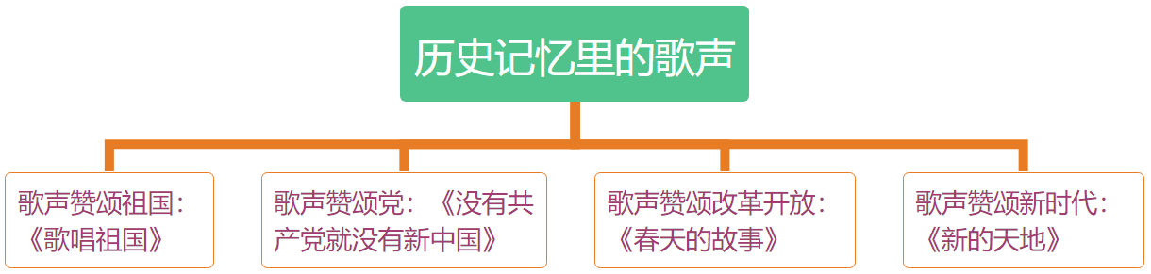
（1）学校计划在今年国庆节前夕举办一场“歌声里的历史记忆”歌咏会。请从材料中任选一首歌曲，从歌曲产生的时代背景、思想内涵及艺术价值等方面对该歌曲进行推介。（要求：观点正确，史论结合，符合逻辑，表达清晰。）
（2）根据材料并结合所学知识，制作一幅名为“歌声里的历史记忆”的思维导图。（要求：①任意选取表中的部分歌曲，至少提炼出四个主题；②在每个主题后至少列出一首对应的歌曲名称；③以思维导图的方式呈现出来。结构清晰，符合逻辑。）
【答案】（1）歌曲推介：《保卫黄河》（《黄河大合唱》选曲），从时代背景来看，这首歌曲创作于1939年，当时正值抗日战争的艰苦时期，日本侵略者的铁蹄肆意践踏中国大地，中国人民奋起抵抗，《保卫黄河》正是在这样的背景下诞生的，它反映了那个时代中国人民的心声和斗志。从思想内涵方面来说，歌曲以激昂的旋律和豪迈的歌词，表现出中华民族的伟大、独立、坚强，体现了中国人民的勇敢、顽强和百折不挠的拼搏精神。在艺术价值上，《保卫黄河》具有强烈的节奏感和感染力，它采用了合唱的形式，旋律雄浑有力，节奏紧凑，具有很强的号召力和震撼力。
（2）思维导图：

Slide 37
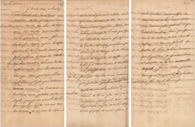
27. 中法两国文明交流源远流长，为世界文明交流积累了丰富的经验。阅读材料，回答问题。
【跨越重洋架桥梁】
材料一
1688年法国国王路易十四致康熙皇帝
信函（法国外交部档案馆藏）
——据故宫博物院《一封未曾抵达的信，藏着中法间的历史凝望》
（1）根据材料一并结合所学知识，指出近代欧洲公共博物馆兴起的原因。
史料实证
时空观念
路易十四致康熙皇帝信函的部分译文： ……我们最亲爱的好朋友……得知陛下……希望……拥有诸多精通欧洲科学的博学之士，因此数年前我们决定派遣……六位博学的耶稣会数学家，为陛下带来所有最新奇的科学知识……然而，漫长的海路……充满意外与危险。因此，为了满足陛下您的需要，我们决定派遣另外几名同样是数学家的耶稣会士……尽早抵达您的身边。所有非凡之事的忠实见证者……在归来之时，会将您一生的辉煌功绩发表出来……
【答案】（1）史料类型：实物史料；价值：一手史料，见证了中法之间的交往，史料价值高；
功绩：设置台湾府；取得雅克萨之战的胜利；中俄签订了《尼布楚条约》；册封格鲁派另一个首领“班禅额尔德尼”封号等。

Slide 38
【追寻真理留足迹】
材料二 一战后，法国建立了共产党，印发大量马克思列宁主义著作，翻译多种革命报刊书籍，吸引了周恩来、邓小平等大批先进青年赴法勤工俭学，寻找救国救民真理。留法学生们通过阅读原著来加深对马克思主义的了解，对国内马克思主义的传播起了重大作用。毛泽东曾指出“在法国，许多勤工俭学的人也组织了共产党，几乎是和国内的组织同时建立起来的。” ——据冉世民、孔令国《百年前的留法勤工俭学运动》等
（2）某研究性学习小组在探究20世纪初期中国留法勤工俭学运动时，制作了一张卡片（如图所示）进行成果展示。根据材料二并结合所学知识，完善该卡片的内容。（要求：在空白横线处填写相关内容。）
时空观念
史料实证
★留法勤工俭学运动★ 历史背景：20世纪初，民族危机进一步加深；新文化运动和五四运动的影响；先进国人探寻救国救民真理的需要；一战后，马克思主义在法国影响较大。 代表人物：周恩来、邓小平等。 积极作用： 。
【答案】（2）积极作用：促进马克思主义的传播；为早期党组织建设和队伍扩大作出重要贡献。

Slide 39
【高山流水遇知音】
材料三 2024年5月5日至7日，应法国总统马克龙邀请，习近平主席对法国进行国事访问。习近平主席指出：“中国和法国虽然分属东西方文明，价值理念、社会制度不同，但都重视文明交流互鉴。双方可以和而不同，通过对话合作，为世界的和平与发展以及人类的进步作出新的贡献。”
——据新华社《中法元首续写“高山流水”佳话》（2024年05月08日）
（3）综合以上材料并结合所学知识，谈谈中法文明交流对世界文明交流的历史启示。
时空观念
史料实证
家国情怀
【答案】（3）历史启示：文明交流互鉴促进了世界文明的多样化发展等。

Slide 40
04
备考指津

Slide 41
04
备考指津
01 认真研究近3年成都市初中历史中考试题，了解试题难度、命题风格，把握命题方向。
02 立足教材，抓住重要的历史事件、历史人物、历史概念、历史阶段特征等主干知识，梳理历史发展线索，构建知识网络体系。
03 合理安排新课教学和复习教学的时间，提高课堂教学效率，教师应力求做到讲练结合。
04 精选习题，强化规范意识，重视应试技巧的训练，应注重训练后的反思。
05 整理错题集，分析失分原因，寻找知识漏洞，及时查漏补缺，学会举一反三，及时调整复习策略，实现从“感性做题”到“理性运用”。

Slide 42

2024年
谢 谢
成都市初中学业水平考试

